Slide 1
ส่วนประสานงานเพื่อการบริหารจัดการกลาง สำนักงานอธิการบดี มีภารกิจหลักที่รับผิดชอบในปัจจุบัน คือ งานบริหารความเสี่ยง

Slide 2
ภารกิจหลักด้านงานบริหารความเสี่ยง
ปีงบประมาณ 2556 งานบริหารความเสี่ยง
ปรับเปลี่ยนการดำเนินงานเพื่อความสะดวก รวดเร็วในการรับ-ส่งข้อมูลจึงนำระบบ cloud computing
มาใช้ในการบริหารความเสี่ยงทั่วทั้งองค์กร รวมทั้ง
นำมาใช้เป็นเครื่องมือของผู้บริหารในการเข้าถึงข้อมูลความเสี่ยงแบบ Real time ได้จากทุกแห่งที่มีการเชื่อมต่อทางอินเตอร์เน็ต

Slide 3
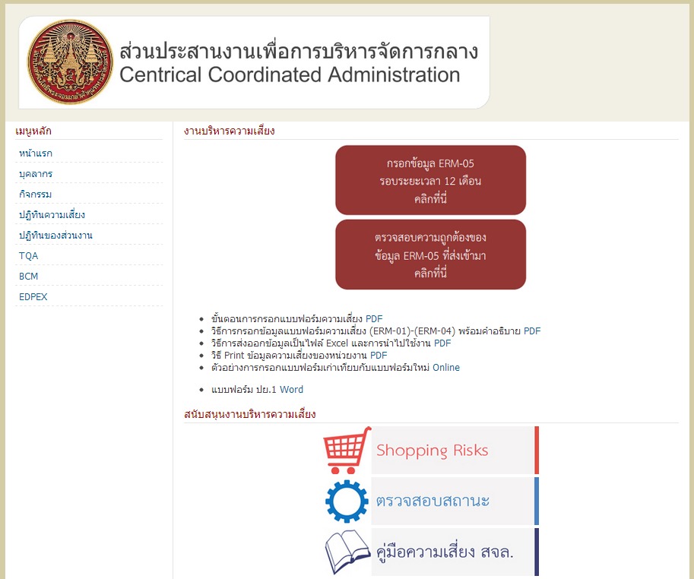
เว็บไซด์งานบริหารความเสี่ยง หรือ ERM

Slide 4
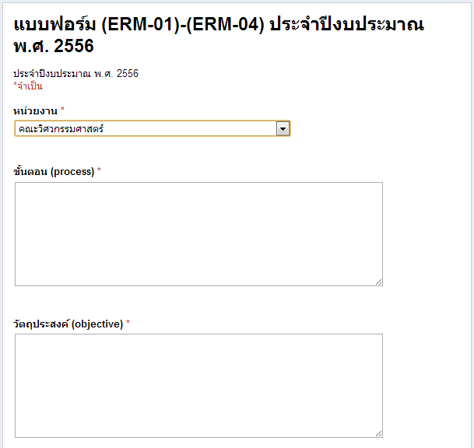
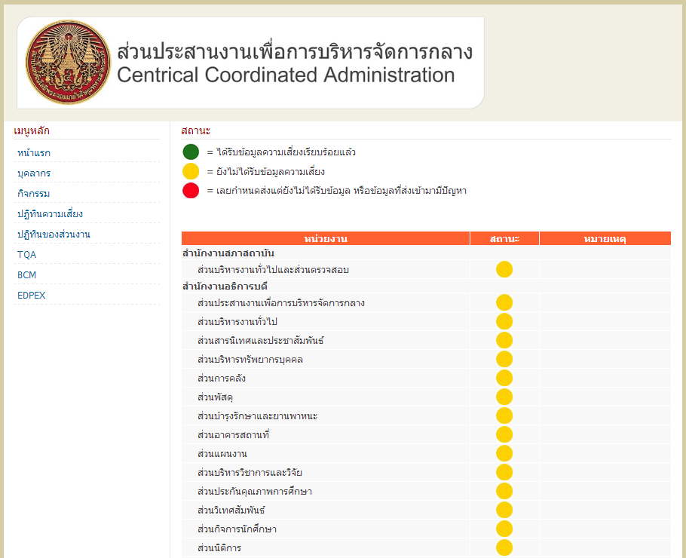
แบบกรอกข้อมูลความเสี่ยงผ่านระบบออนไลน์ เพื่อความสะดวกรวดเร็ว และลดการสิ้นเปลืองกระดาษ
เมื่อกรอกข้อมูลแล้วเสร็จระบบไฟแจ้งเตือนจะเปลี่ยนสถานะทันที และเป็นเครื่องมือในการติดตามของผู้บริหาร

Slide 5
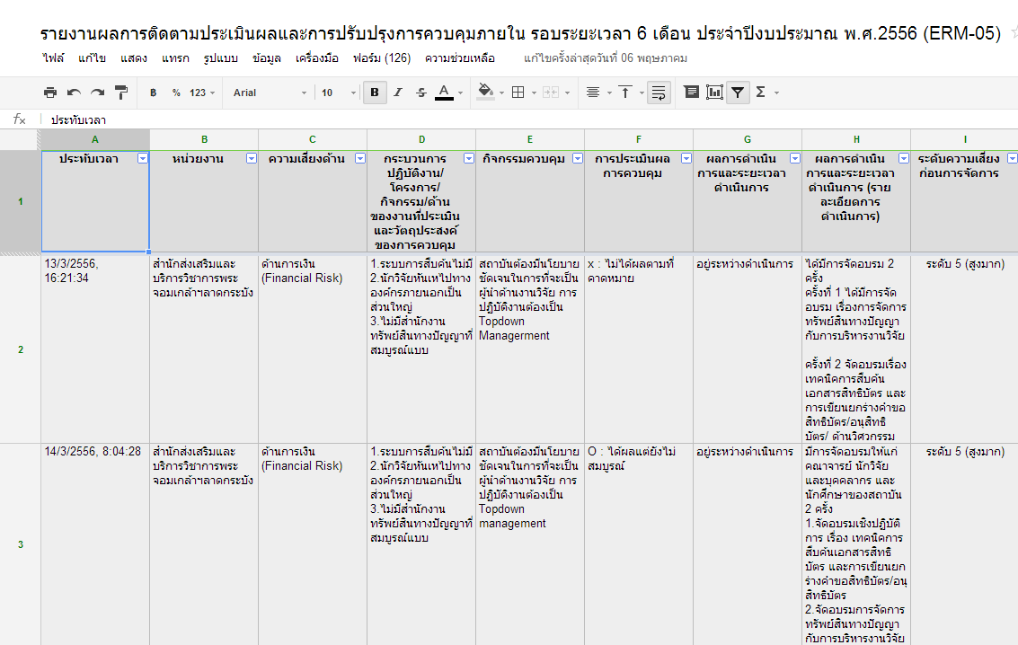
ข้อมูลความเสี่ยงที่ส่งเข้ามา ผู้บริหารสามารถเข้าถึงข้อมูลได้แบบ Real Time

Slide 6
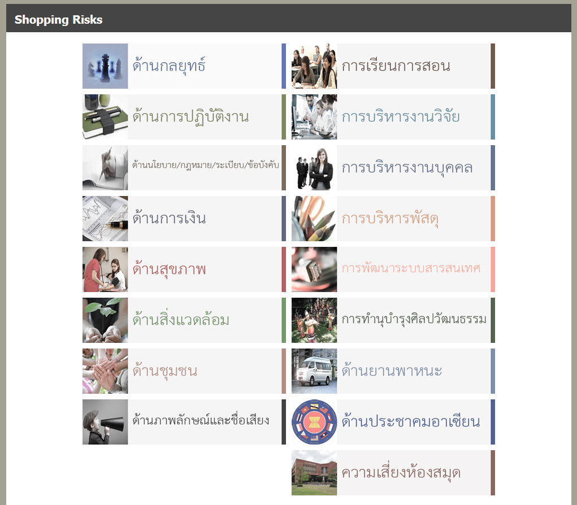
Shopping Risks ตัวช่วยในการค้นหาปัจจัยเสี่ยง

Slide 7
การจัดประชุม / อบรม /กิจกรรมเพื่อเกิดการแลกเปลี่ยนเรียนรู้ ตามภารกิจที่รับผิดชอบ
1. จัดอบรมสนับสนุนตามภารกิจหลัก 1.1 จัดอบรมเรื่อง บริหารความเสี่ยงอย่างไรให้องค์กรห่างไกลความเสี่ยง เมื่อวันที่ 20 พฤศจิกายน 2555 1.2 จัดประชุมเชิงปฏิบัติการ เรื่อง การกำหนดรายการควบคุมความเสี่ยงภายในองค์กร เมื่อวันที่ 17,18 และ 20 ธันวาคม 2555 1.3 จัดอบรม เรื่อง ความสำคัญต่อการพัฒนาองค์กรเพื่อเตรียมความรู้สำหรับการเขียนรายงาน TQA สำหรับคณะกรรมการประจำปีงบประมาณ 2556 วันที่ 18 และ 21 กุมภาพันธ์ 2556

Slide 8
การจัดประชุม / อบรม /กิจกรรมเพื่อเกิดการแลกเปลี่ยนเรียนรู้ ตามภารกิจที่รับผิดชอบ
1. จัดประชุมตามภารกิจ(ต่อ) จัดประชุมคณะกรรมการบริหารความเสี่ยงระดับสถาบัน ครั้งที่ 3/2555 เมื่อวันที่ 24 ตุลาคม 2555 จัดประชุมคณะอนุกรรมการบริหารความเสี่ยงของสำนักงานอธิการบดี ครั้งที่ 1/2556 เมื่อวันที่ 21 พฤษภาคม 2556 จัดประชุมคณะกรรมการบริหารความเสี่ยงระดับสถาบัน ครั้งที่ 1/2556 เมื่อวันที่ 27 พฤษภาคม 2556 จัดประชุมคณะอนุกรรมการบริหารความพร้อมต่อสภาวะวิกฤต (BCM) ครั้งที่ 1/2556 เมื่อวันที่ 18 มิถุนายน 2556

Slide 9
การจัดประชุม / อบรม /กิจกรรมเพื่อเกิดการแลกเปลี่ยนเรียนรู้ ตามภารกิจที่รับผิดชอบ
2. ให้บริการทางวิชาการแก่หน่วยงานในสถาบัน ดังนี้ 2.1 จัดอบรมเชิงปฏิบัติการ เรื่อง ความรู้เกี่ยวกับการบริหารความเสี่ยง เมื่อวันที่ 17 มกราคม 2556 ให้แก่สำนักหอสมุดกลาง 2.2 จัดอบรมเชิงปฏิบัติการ เรื่อง การบริหารความเสี่ยง เมื่อวันที่ 21-22 มีนาคม 2556 ให้แก่วิทยาเขตชุมพร 2.3 จัดอบรมเชิงปฏิบัติการ เรื่อง การบริหารความเสี่ยง เมื่อวันที่ 22 เมษายน 2556 ให้แก่วิทยาลัยบริหารและจัดการ

Slide 10
การจัดประชุม / อบรม /กิจกรรมเพื่อเกิดการแลกเปลี่ยนเรียนรู้ ตามภารกิจที่รับผิดชอบ
3. จัดศึกษาดูงานนอกสถานที่ทั้งในประเทศและต่างประเทศ 3.1 ดูงานที่มหาวิทยาลัย Hong Kong University of Science and Technology (HKUST) เมื่อวันที่ 2 - 4 พฤษภาคม 2556 3.2 บริษัท ปูนซีเมนต์ไทย จำกัด (มหาชน) เมื่อวันที่ 30 พ.ค. 2556 3.3 บริษัท ปตท. จำกัด (มหาชน) เมื่อวันที่ 20 มิ.ย. 2556

Slide 11
กิจกรรมพัฒนาบุคลากร ประจำปีงบประมาณ 2556
1. อบรมหลักสูตร “เทคนิคเชิงลึกในการจัดการความเสี่ยงสมัยใหม่แบบครบวงจร” วันที่ 4 – 6 มิ.ย. 2556 สถานที่ ห้อง 802 ชั้น 8 อาคารบรมราชกุมารี สถาบันบัณฑิตพัฒนบริหารศาสตร์ ผู้เข้าอบรม 1. น.ส.กานต์รวี โกมลดิษฐ์ 2. นายอรรถพล คำเสนาะ
2. อบรมหลักสูตร "Step-by-Step to Executing EdPE” วันที่ 26 – 27 มิ.ย. 2556 สถานที่ ชั้น 31 อาคารสินสาธรทาวเวอร์ ถ.กรุงธนบุรี แขวงคลองต้นไทร เขตคลองสาน กรุงเทพฯ 10600 ผู้เข้าอบรม 1. น.ส.กานต์รวี โกมลดิษฐ์ 2. นายอรรถพล คำเสนาะ
3. อบรมหลักสูตร “TQA Criteria” วันที่ 17 – 19 ก.ค. 2556 สถานที่ โรงแรมสวิสโฮเต็ล (รัชดา) กรุงเทพฯ ผู้เข้าอบรม 1. น.ส.กานต์รวี โกมลดิษฐ์ 2. นายอรรถพล คำเสนาะ
4. อบรมหลักสูตร “การบริหารความเสี่ยงและการควบคุมภายใน” วันที่ 11 – 12 ก.ย. 2556 สถานที่ ห้องเทพพนม ชั้น 2 โรงแรมเวียงใต้ ถนนรามบุตร บางลำพู กรุงเทพฯ ผู้เข้าอบรม 1. น.ส.กานต์รวี โกมลดิษฐ์ 2. นายอรรถพล คำเสนาะ 3. น.ส.มลฤดี ภูจาด

Slide 12
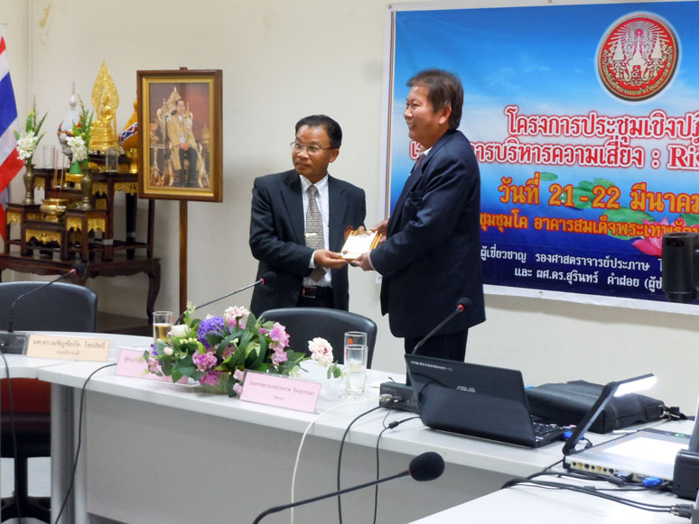
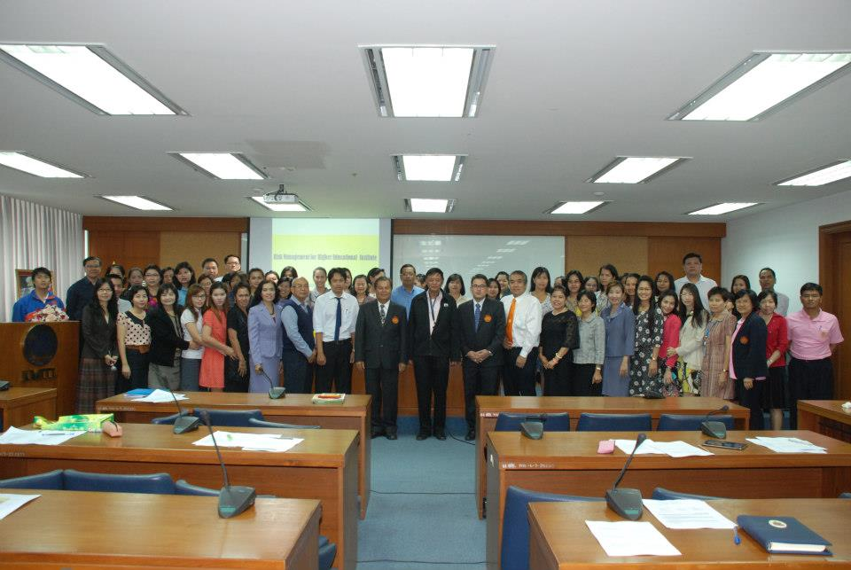
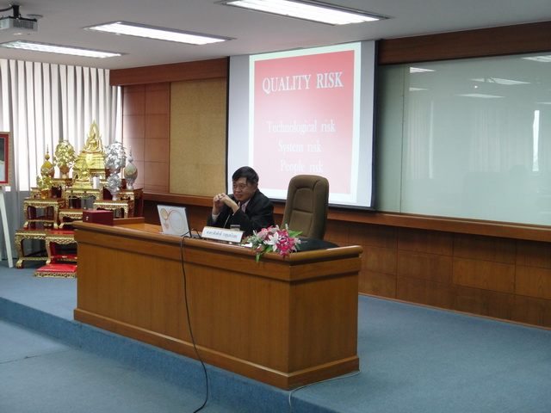
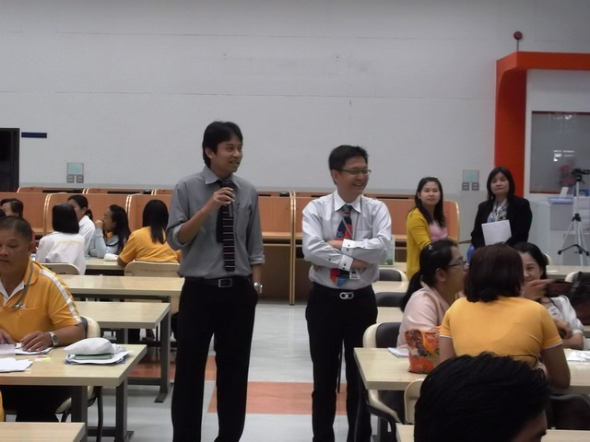
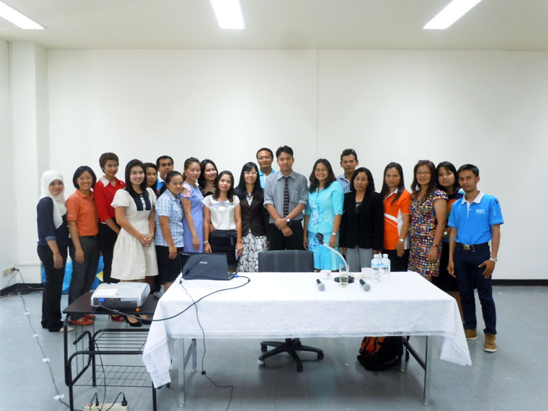
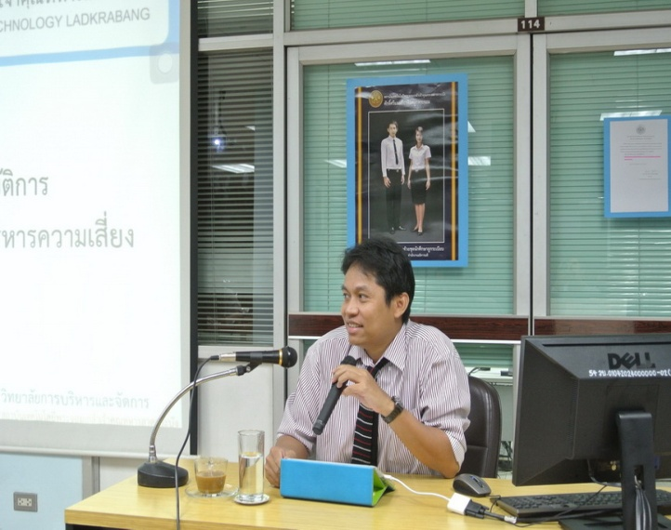
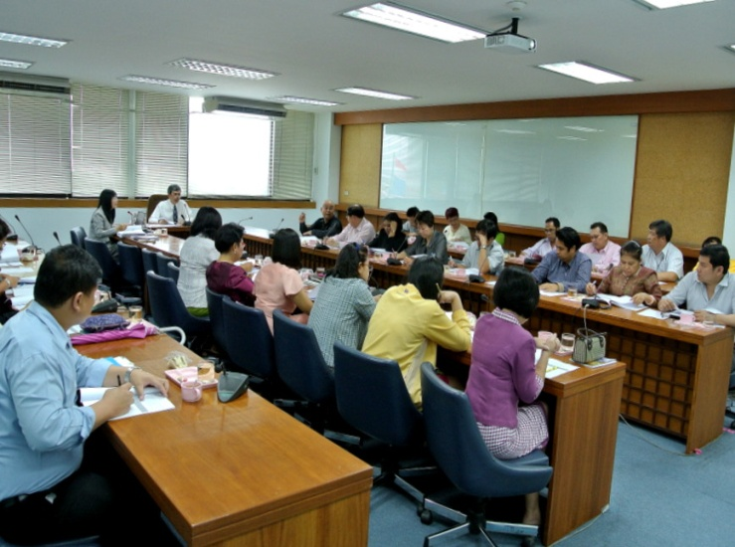
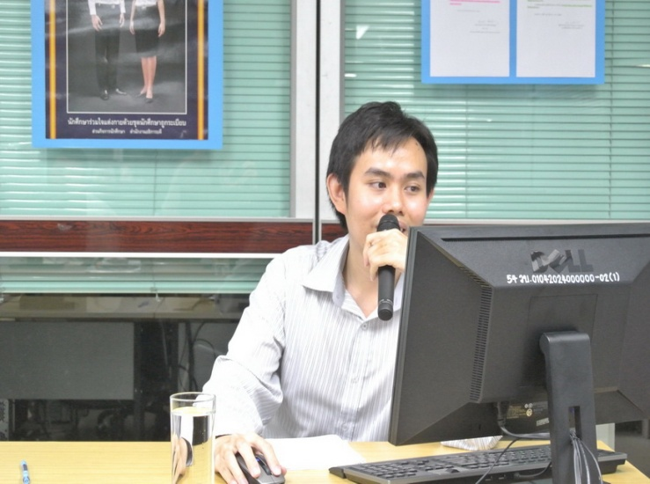
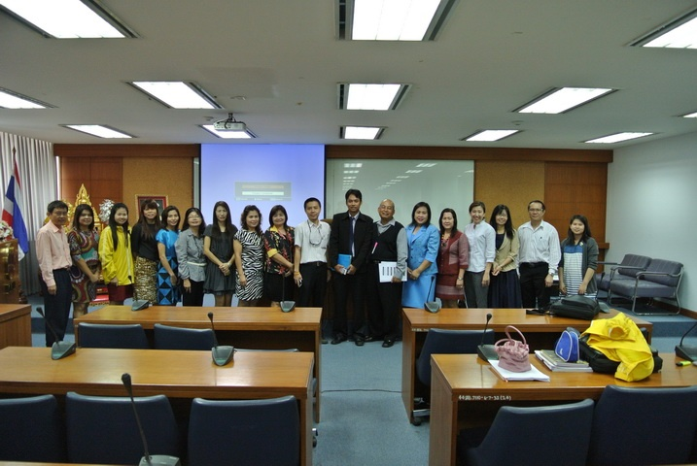
บริการทางวิชาการแก่หน่วยงานในสถาบัน

Slide 13
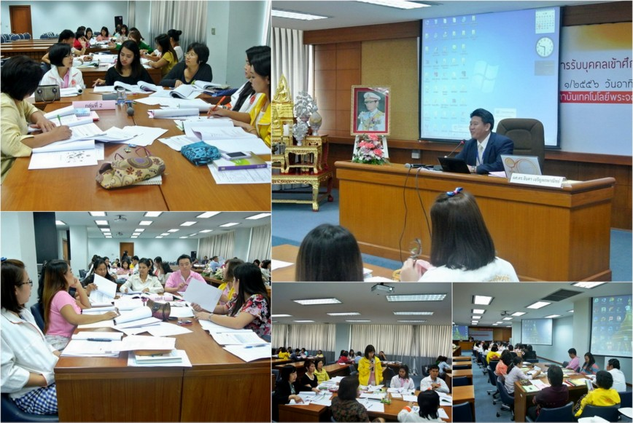
การจัดอบรมให้ความรู้ในการเขียนรายงาน TQA โดย ผศ.ดร.จินดา เจริญพรพาณิชย์ ผู้ตรวจประเมินรางวัลคุณภาพแห่งชาติ

Slide 14
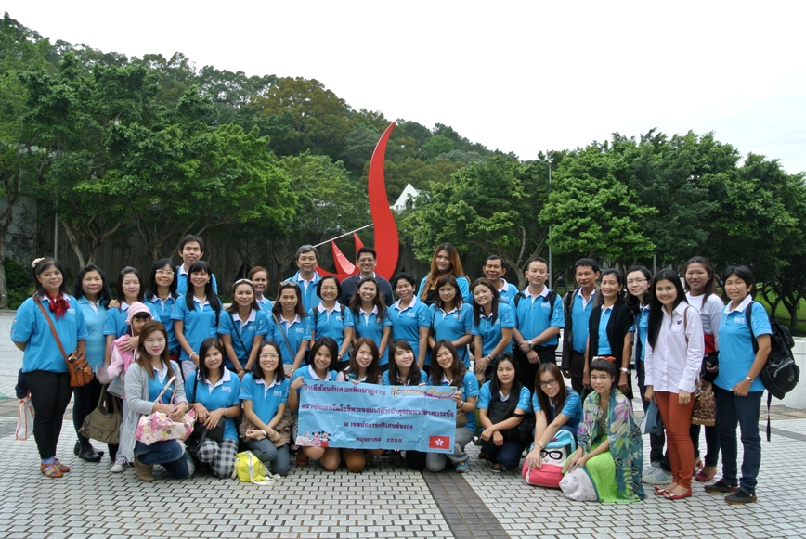
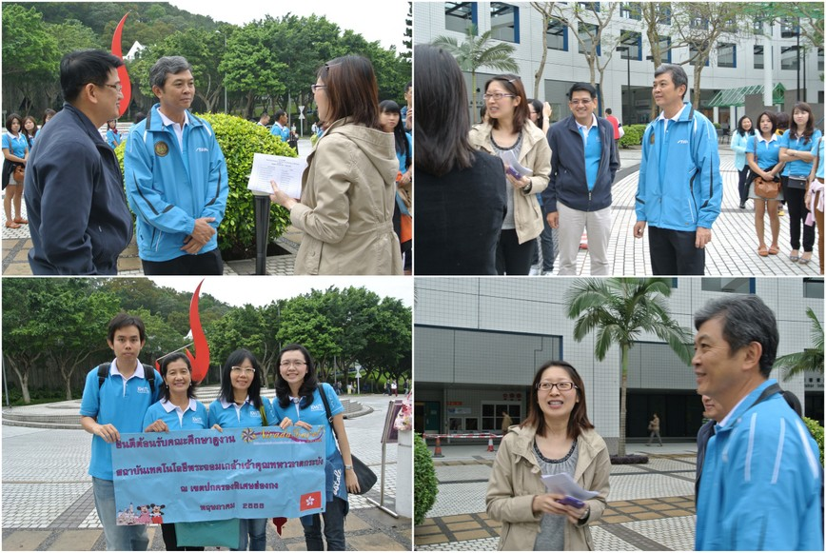
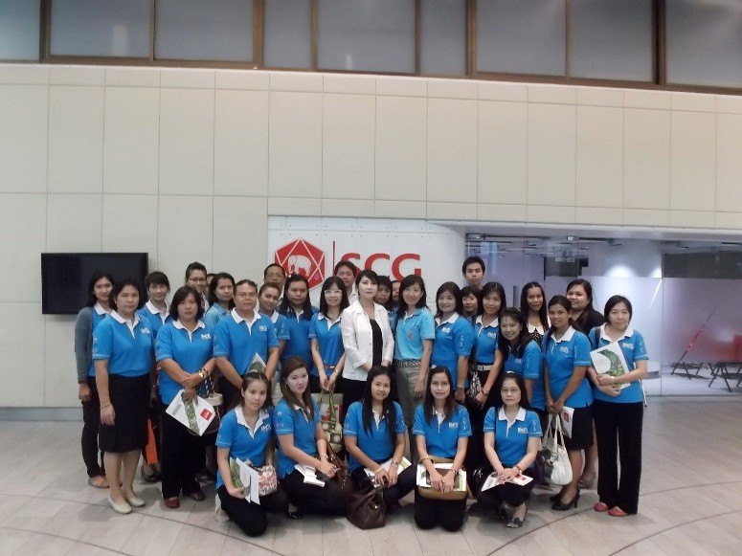
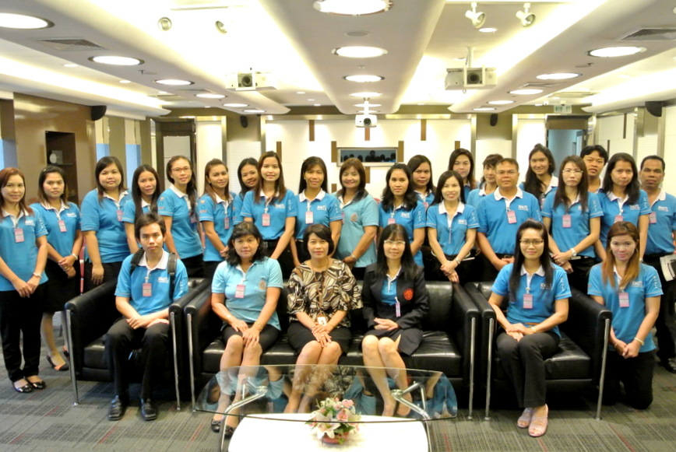
การศึกษาดูงาน ณ HKUST เมื่อวันที่ 2-4 พฤษภาคม 2556
การศึกษาดูงาน ณ บริษัท ปตท. จำกัด (มหาชน)
เมื่อวันที่ 20 มิถุนายน 2556
การศึกษาดูงาน
ณ บริษัท ปูนซีเมนต์ไทย จำกัด มหาชน (SCG)
เมื่อวันที่ 30 พฤษภาคม 2556

